Slide 1
DYNAMIC LINK
KAULITZ GUIMARÃES

Slide 2
“DYNAMIC libraries” x “Static libraries”
Bibliotecas estáticas (static libraries) ao serem adicionadas ao programa copiam todo o seu código para o que está requisitando-as. Isso implica com a necessidade de compilar todo o código provido da biblioteca, mesmo que não haja seu uso.
Links dinâmicos (dynamic links) ou bibliotecas compartilhadas (shared libriaries) apenas incluem o endereço da biblioteca. São compilados em tempo de execução, diferente das bibliotecas estáticas. Assim, suas funções estão em uma parte especial da memória e qualquer programa pode acessá-la, sem precisar copiar o código.

Slide 3
Exemplo prático
AVISO : O exemplo foi executado em MAC OS, mas também pode ser usado em alguma distribuição linux. Em windows não funcionará.
Descrição :
O exemplo consiste em :
Criar uma biblioteca com operações básicas matemáticas (soma, subtração, multiplicação e divisão).
Compilar a biblioteca para torná-la dinâmica.
Criar um programa simples apenas para utilizá-la.
Verificar se a biblioteca foi utilizada dinamicamente.

Slide 4
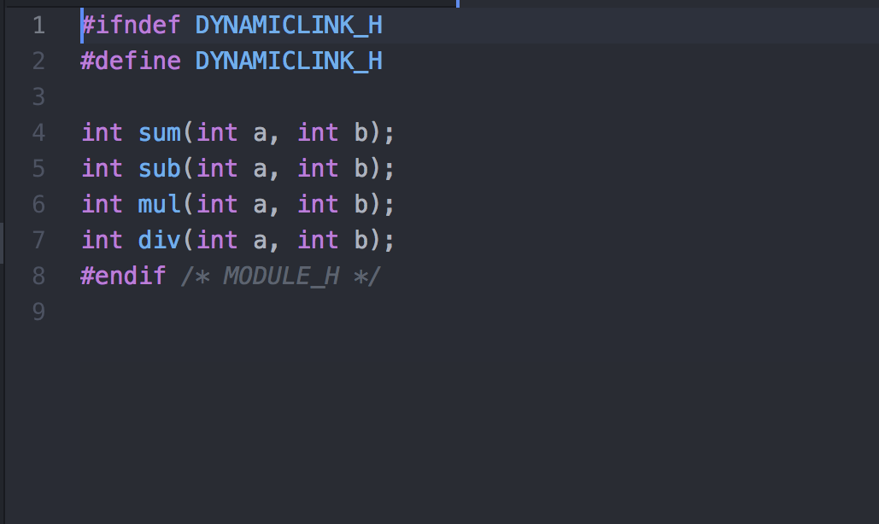
Criação da biblioteca dynamiclynk
Criar o header (.h) da biblioteca :
Salvar como dynamiclink.h

Slide 5
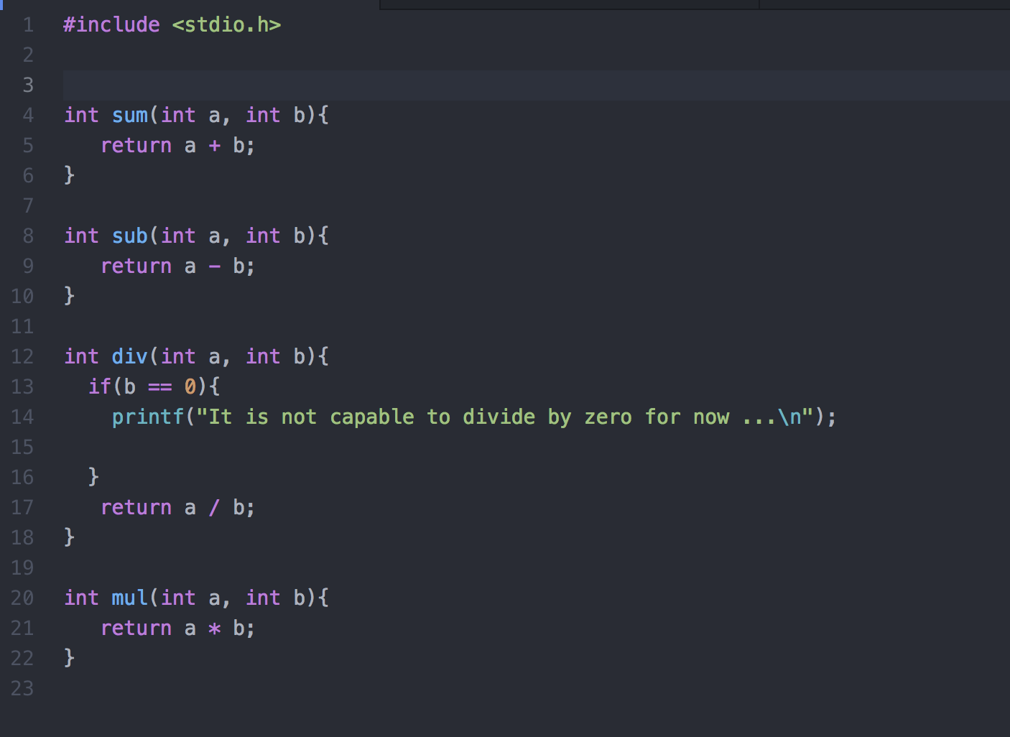
Criação da biblioteca dynamiclynk
Criar o header (.c) da biblioteca :
Salvar como dynamiclink.c

Slide 6
Criação da biblioteca dynamiclynk
Para a criação da biblioteca de modo dinâmico é necessário usar um comando em bash/shell :
-std=c11 : versão do C a ser usada (opcional).
- g : inclui a informação “debugada”do programa compilado.
-fPIC : geração do Código com Posição Idependente (“Position Independent Code”) generation, requerimento para a criação de bibliotecas compartilhadas.
-Wall -Werror -Wextra -pedantic : habilita mensagens geradas pelo compilador (opcional).
-shared : cria a biblioteca compartilhada.
.so : prefixo utilizado em bibliotecas compartilhadas.
gcc -std=c11 -g -fPIC -Wall -Werror -Wextra -pedantic dynamiclink.c -shared -o dynamiclink.so

Slide 7
Criação da biblioteca dynamiclynk
Caso a sua compilação não apresente erros, a biblioteca foi gerada com sucesso.
Para ter certeza, utiliza-se o comando :
O resultado deve ser algo parecido :
file dynamiclink.so
dynamiclink.so: Mach-O 64-bit dynamically linked shared library x86_64

Slide 8
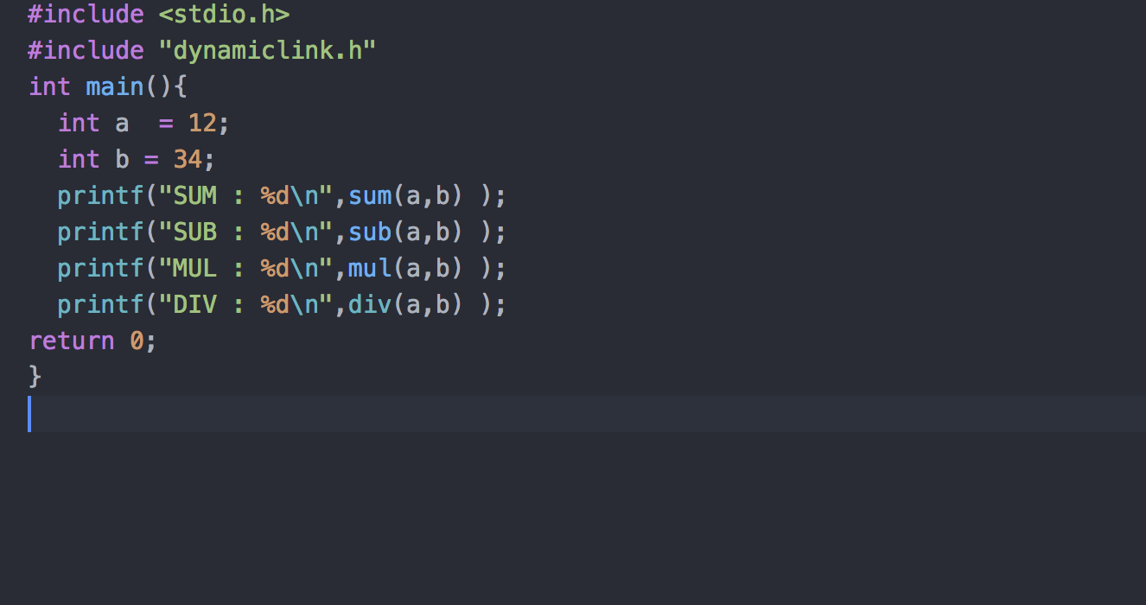
Utilização da biblioteca
Criar um programa simples para utilizar as funções da biblioteca :
Exemplo test.c :

Slide 9
Utilização da biblioteca
Para compilar o programa criado, utiliza-se o comando, com as mesmas flags anteriores sendo opcionais :
Caso a compilação ocorra sem erros, excute o “./prog” ( pode mudar o nome na hora da compilação) e veja que as funções são executadas normalmente.
Para verificar se o executável está utilizando a biblioteca de forma dinâmica, pode ser usados os seguintes comandos :
Linux :
Mac :
O resultado dever ser algo parecido:
gcc -std=c11 -g -Wall -o prog test.c dynamiclink.so
ldd ./prog
otool -L ./prog
prog:
dynamiclink.so (compatibility version 0.0.0, current version 0.0.0)
/usr/lib/libSystem.B.dylib (compatibility version 1.0.0, current version 1252.0.0)

Slide 10
Deixarei o link do repositório no ambiente trello !
Link : https://trello.com/b/oo4tvcFb/si200-b

